Slide 1
背包四讲
授课人：黄海

Slide 2
常见的四种背包问题
01背包
二维费用01背包
完全背包
多重背包

Slide 3
01背包
https://www.acwing.com/problem/content/2/
物品只有1个，背包有容量上限，求最大价值
方法1：dfs深搜
方法2：二维数组dp
方法3：一维数组dp

Slide 4
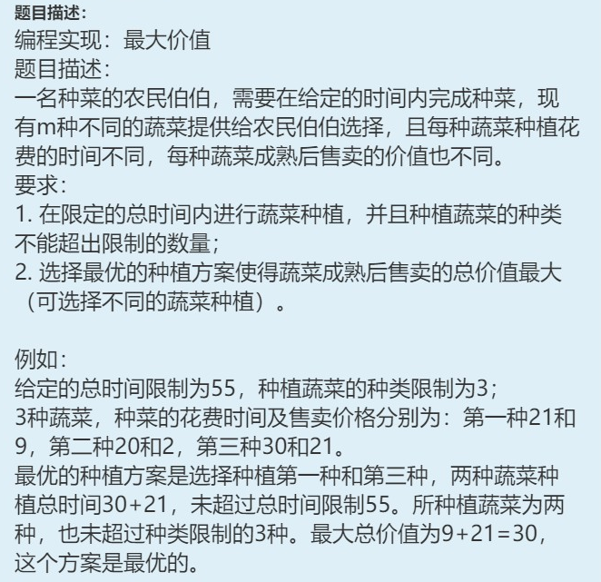

Slide 5
二维费用01背包
https://www.acwing.com/problem/content/description/8/
物品只有1个，背包有容量上限，有重量上限，求最大价值

Slide 6
完全背包
https://www.acwing.com/problem/content/3/
物品无数个，背包有容量上限，求最大价值

Slide 7
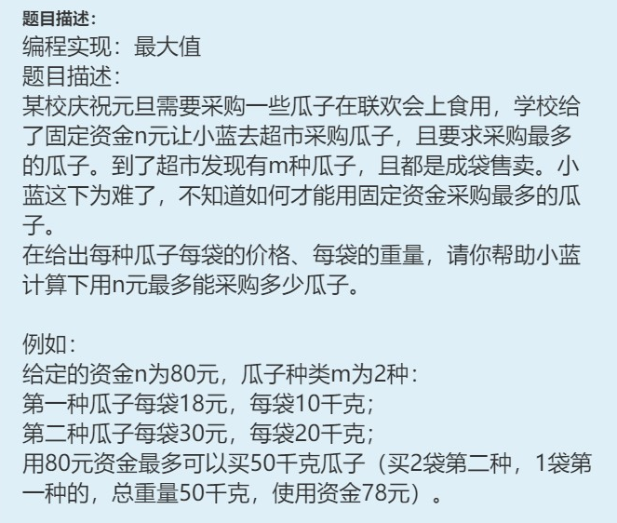

Slide 8
多重背包
https://www.acwing.com/problem/content/4/
物品既不是1个也不是无限个，背包有容量上限，求最大价值
朴素版+二进制优化版本（暂不学习）+单调队列优化（暂不学习）

